Slide 1
“Seguimientos de controles veterinarios”
INTEGRANTES:
Fabian Vidal
Lukas Pinto
Álvaro Martínez
PROFESORES:
Manuel García
Eliana Providel

Slide 2
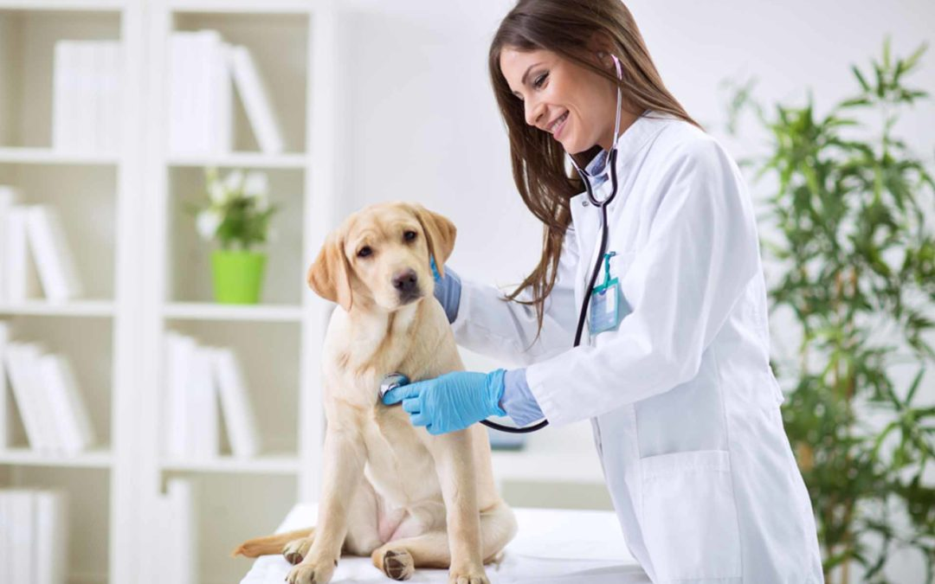
Descripción:

Slide 3
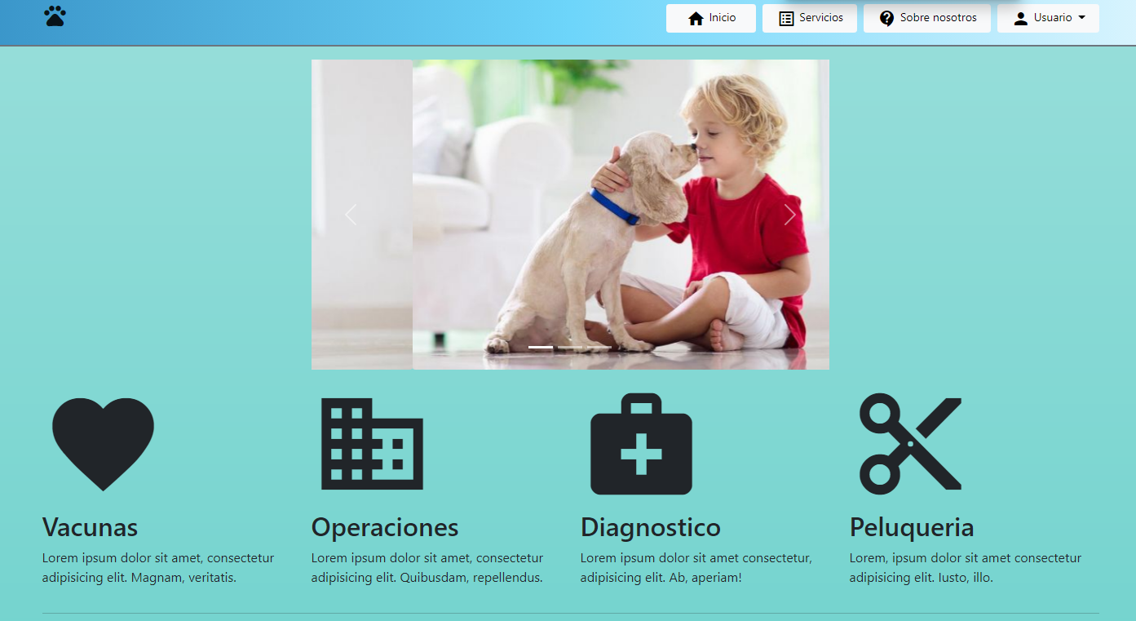
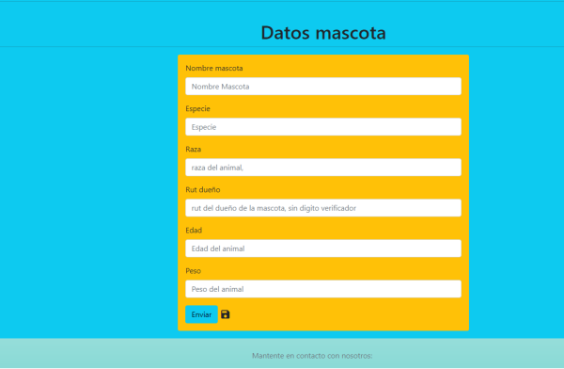
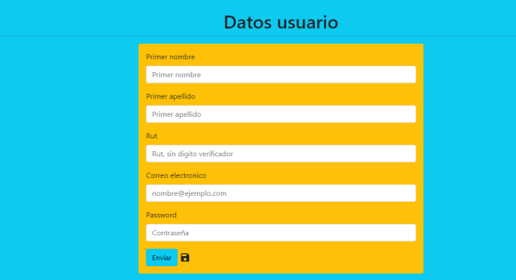
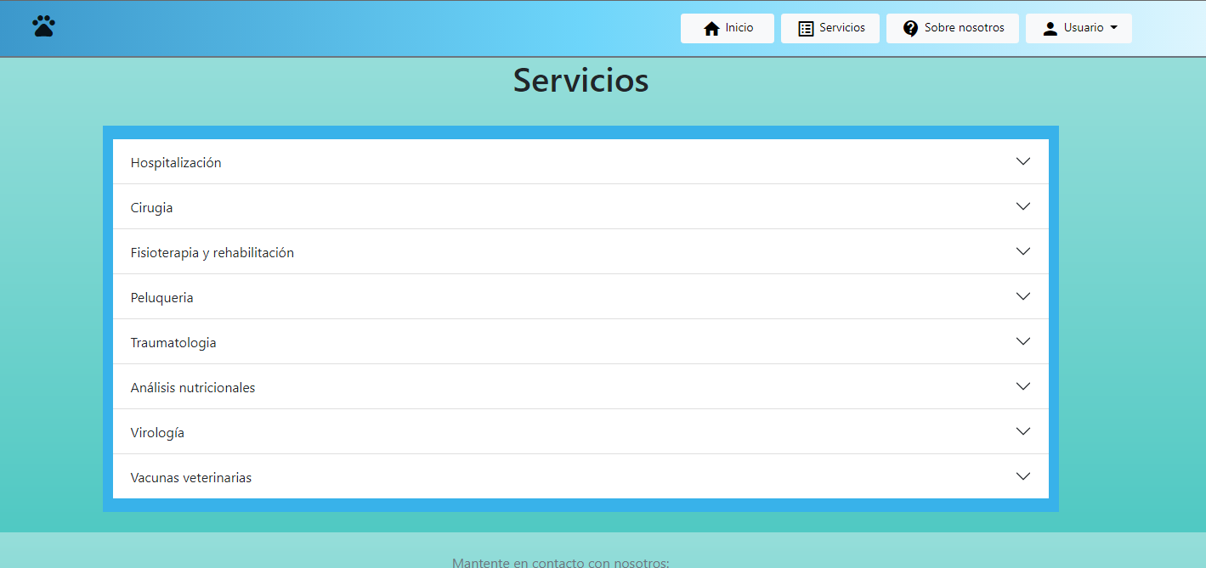
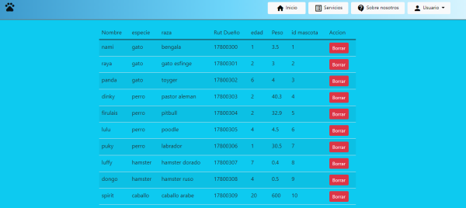
Pantallas front y back end:

Slide 4
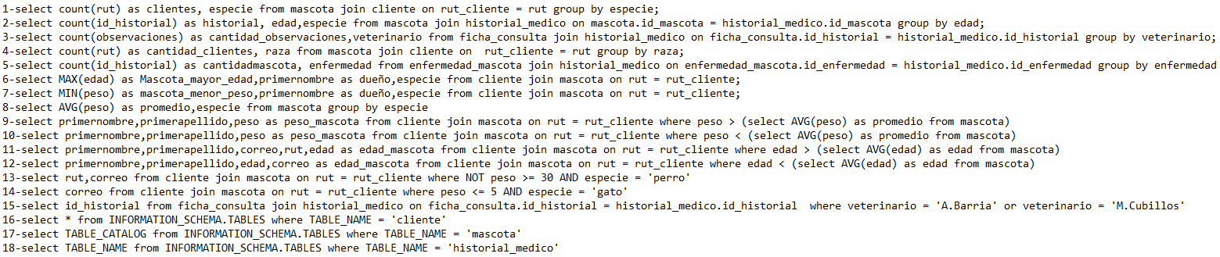
Consultas vista web:

Slide 5
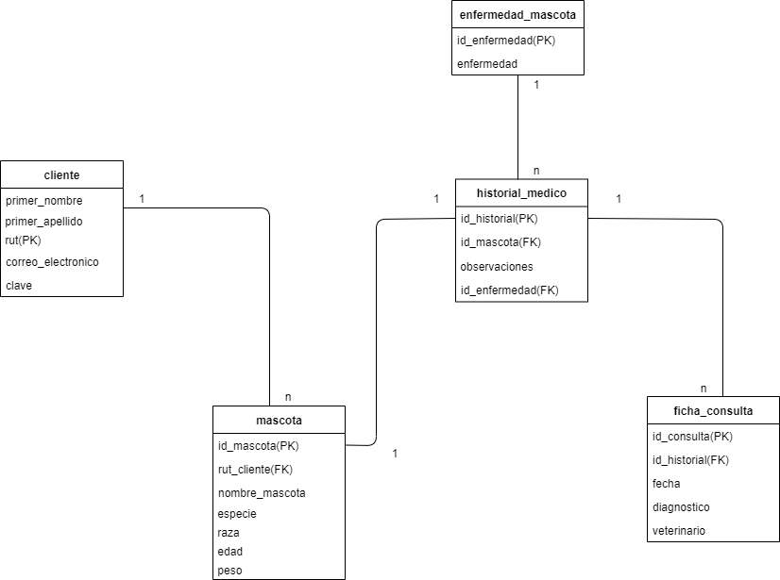
Modelo Relacional:

